Slide 1


Slide 2

07 例外與錯誤處理
7-1 例外 (Exception)
7-2 錯誤 (Error)
7-3 PHP 7的錯誤處理

Slide 3
7-1 例外 (Exception)
例外 (exception) 指的是程式沒有處理到的情況或錯誤，PHP的結構化例外處理主要包含下列兩個部分：
Exception物件
try…catch語法
<<範例>>

Slide 4
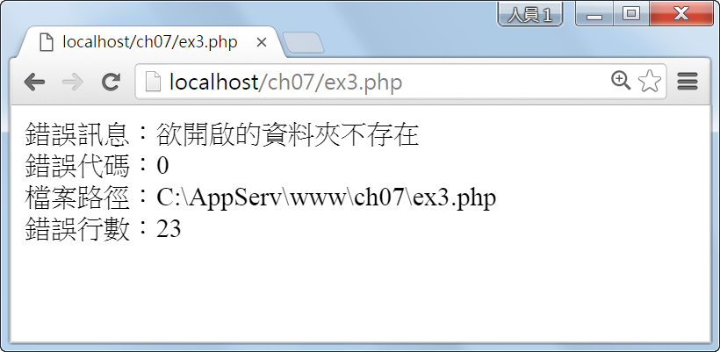
<<結構化例外處理範例>>
<?php
try
{
open_folder("C:\\book");
}
catch(Exception $ex)
{
echo '錯誤訊息：'.$ex->getMessage().'<br>';
echo '錯誤代碼：'.$ex->getCode().'<br>';
echo '檔案路徑：'.$ex->getFile().'<br>';
echo '錯誤行數：'.$ex->getLine().'<br>';
}
function open_folder($folder)
{
if (file_exists($folder))
opendir($folder
else
throw new Exception('欲開啟的資料夾不存在');
}
?>

Slide 5
7-2 錯誤 (Error)
PHP程式所產生的錯誤可以分成下列三種類型：
Notice (注意)
Warning (警告)
Error (錯誤)

Slide 6
「錯誤處理」(error handling) 相關函式：
error_reporting([int error_type]])
set_error_handler(callback error_handler)
restore_error_handler()
trigger_error( string error_msg [, int error_type])
error_log(string message [, int message_type [, string destination [, string extra_headers]]])

Slide 7
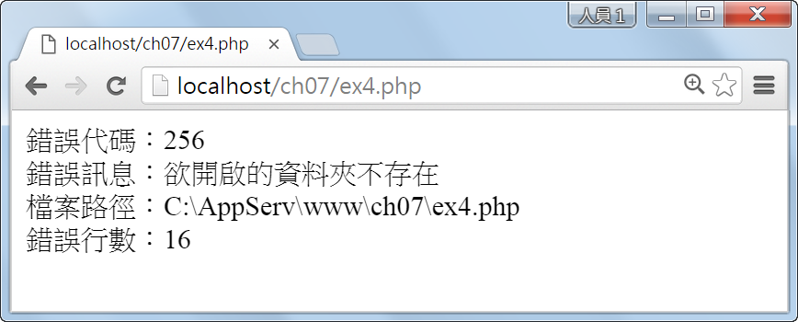
<<錯誤處理範例>>
<?php
error_reporting(0);
set_error_handler('error_handler');
open_folder("C:\\book");
function open_folder($folder)
{
if (file_exists($folder))
opendir($folder);
else
trigger_error('欲開啟的資料夾不存在', E_USER_ERROR);
}
function error_handler($errno, $errmsg, $filename, $linenum)
{
echo '錯誤代碼：'.$errno.'<br>';
echo '錯誤訊息：'.$errmsg.'<br>';
echo '檔案路徑：'.$filename.'<br>';
echo '錯誤行數：'.$linenum.'<br>';
}
?>

Slide 8
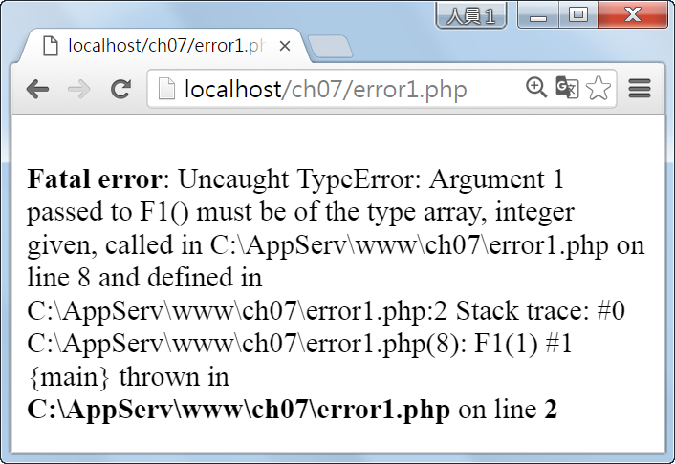
7-3 PHP 7的錯誤處理
PHP 7針對錯誤處理做了一些變更，多數的錯誤可以藉由擲出Error例外的方式來處理，而不再透過PHP 5傳統的錯誤處理機制。以下面的程式碼為例，第08行所傳遞的參數型別錯誤，但第10行的catch區塊卻無法捕捉到Exception物件，以致於產生嚴重錯誤，結果如下圖。
01:<?php
02: function F1(array $a)
03: {
04: }
05:
06: try
07: {
08: F1(1);
09: }
10: catch (Exception $e)
11: {
12: echo $e->getMessage();
13: }
14:?>

Slide 9
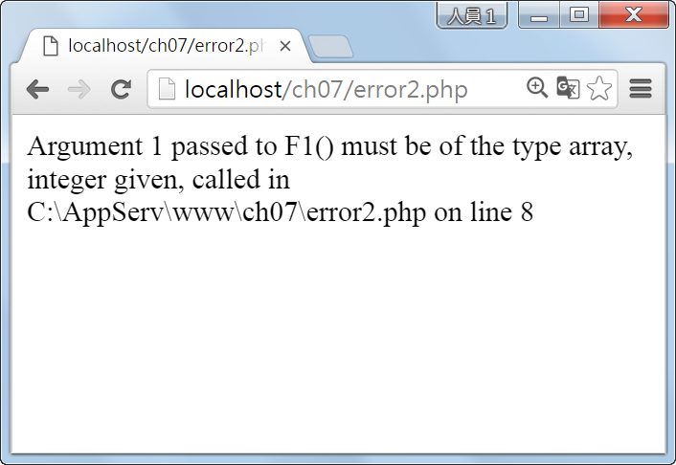
事實上，PHP 7針對型別錯誤提供了TypeError例外物件，因此，我們只要將第10行的Exception物件改成TypeError例外物件，就可以捕捉到例外，並顯示例外的錯誤訊息，結果如下圖。
01:<?php
02: function F1(array $a)
03: {
04: }
05:
06: try
07: {
08: F1(1);
09: }
10: catch (TypeError $e)
11: {
12: echo $e->getMessage();
13: }
14:?>

